Slide 1

Opplæringsmateriell til IT-lærling

Slide 2
IT-lærling
Nødvendig programmer..…………………………………………………………...1
Apache directory og klon fra GitHub ………………….……………………..2
Videreutvikling …………………………………………………………………….......3
Kontakt tidligere utvikler …………………………………………………………..4
Grunnleggende kommandoer Apache/MariaDB………………………….5
Oppsett og Backup-rutine…………………………………………………………6

Slide 3




Nødvendige programmer
Nettsiden vi hoster kjøres av en virtuell maskin (Hyper-V) installert med Ubuntu terminal. Maskinen som kjører den virtuelle maskinen er en Windows Server maskin.
Installer følgende programmer på ubuntu:
Apache, Git, MySQL, MariaDB

Slide 4

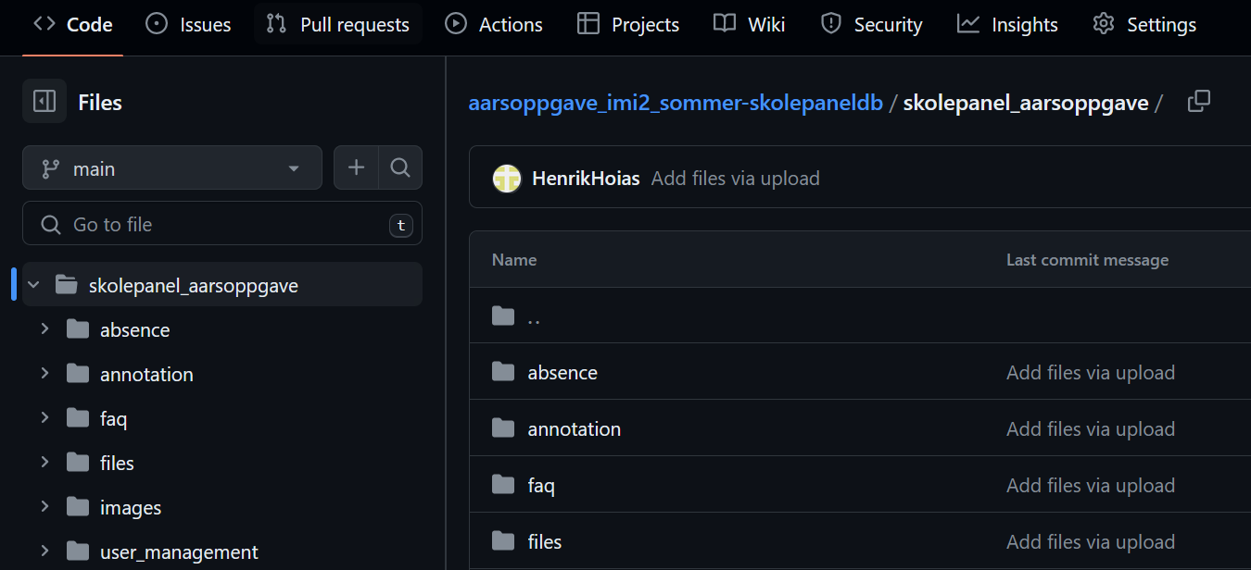
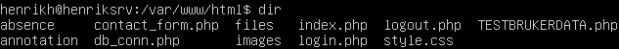
Apache directory og klon fra GitHub
Vi skal hoste nettsiden våres med apache. Vi legger koden vår i mappen du ser øverst til høyre, klonet fra GitHub.
Legg til skolepanel.sql i skolepanel databasen med MariaDB.
Når du har gjort dette kan du slette alle filer og mapper utennom inni "kode med-login"-mappen.
Se bilde nederst til høyre for hvordan
Slik det skal mappen se ut til slutt

Slide 5
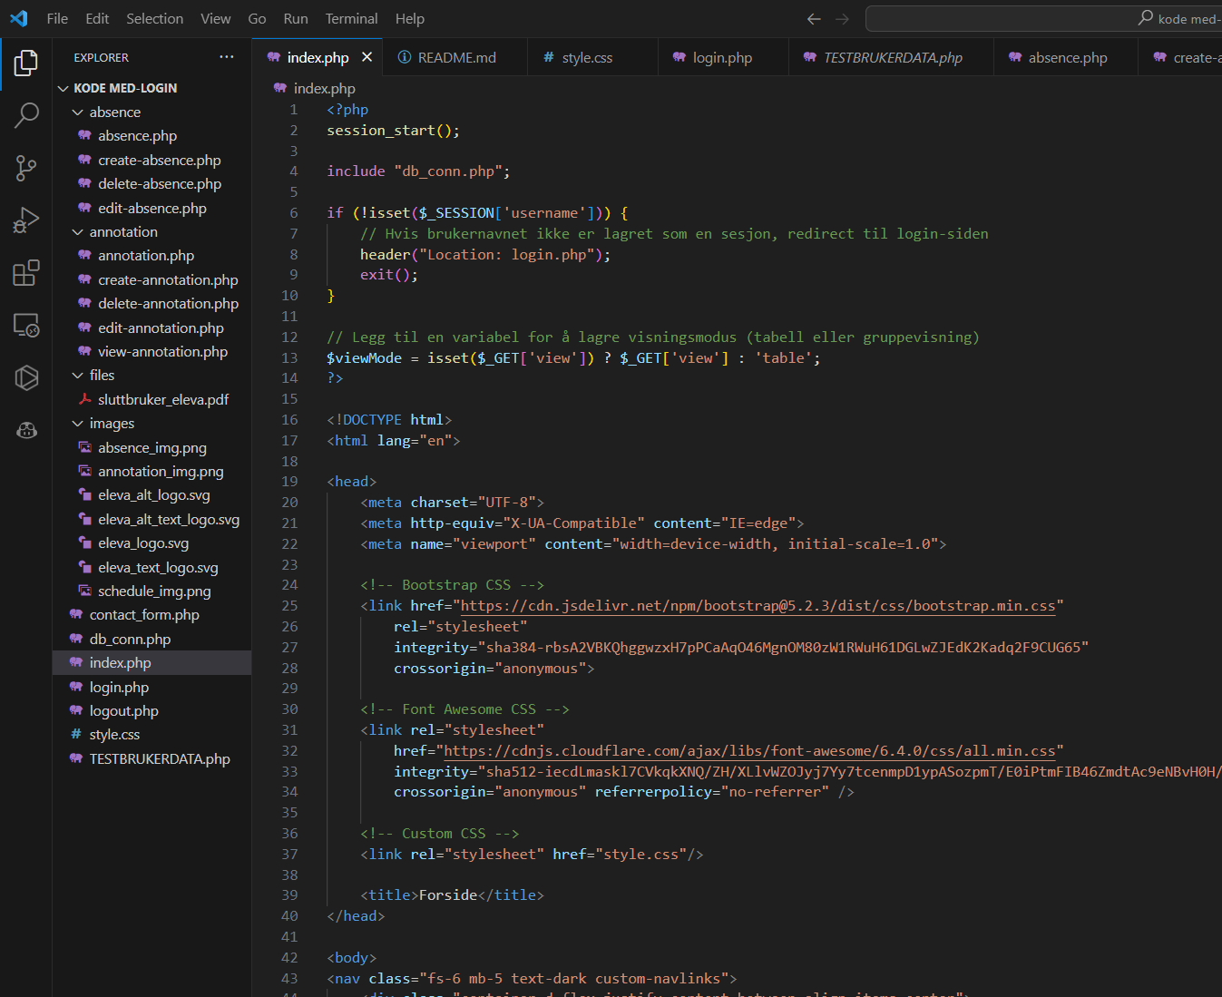
Videreutvikling
All PHP-kode har kommentarer som hjelper med å forstå hvordan alt henger sammen.
Alt du trenger ligger på GitHub. Følg opplæringsmateriale for sluttbruker for å sette deg inn i og forstå hvordan nettsiden fungerer.

Slide 6



Kontakt tidligere utvikler
Kontakt meg på:
LinkedIn: https://www.linkedin.com/in/henrik-h%C3%B8i%C3%A5s-2a4a8928b/
Epost: hehoa017@osloskolen.no
Finn kode på:
GitHub: https://github.com/HenrikHoias/aarsoppgave_imi2_sommer-skolepaneldb

Slide 7
Grunnleggende kommandoer Apache/MariaDB
Apache:
cd /var/www/html
dir
nano db_connection.php
Ctrl + X Exit med mulighet til å lagre
MariaDB:
mysql -u root –p
sudo systemctl start mariadb start/restart/stop
Password: *Blank*

Slide 8
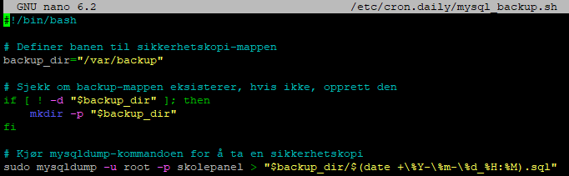
Oppsett og backuprutine
GitHub clone:
cd /var/www/html
sudo rm –r /var/www/html/*
sudo git clone https://github.com/HenrikHoias/aarsoppgave_imi2_sommer-skolepaneldb
sudo mv aarsoppgave_imi2_sommer-skolepaneldb/* .
sudo rm –rf aarsoppgave_imi2_sommer-skolepaneldb
sudo mv skolepanel_aarsoppgave/* .
sudo rm –rf skolepanel_aarsoppgave mysql –u root –p
DROP DATABASE skolepanel;
CREATE DATABASE skolepanel;
USE skolepanel; source /var/www/html/skolepanel.sql;
Backup:
sudo mkdir backup
sudo chmod -R 777 /var/www/backup
sudo nano /etc/cron.daily/mysql_backup.sh
Gi skriptet riktig tillatelse til å kjøre ved å kjøre:
sudo chmod +x /etc/cron.daily/mysql_backup.sh
sudo crontab –e
Legg til nederst i filen (eks er 11:40)
40 11 * * * /etc/cron.daily/mysql_backup.sh
Benytt en backupfil:
sudo mysql -u root -p skolepanel < /var/backup/2024-05-16.sql

